Slide 1
Profilo neuropsicologico dei pazienti con epilessia del lobo temporale mesiale
S.Giannoni¹, C.Pizzanelli¹, C. Pagni¹, FS. Giorgi¹,
C. Milano¹, G. Tognoni¹, G. Siciliano¹, U. Bonuccelli¹
¹UO Neurologia, Dipartimento di Medicina Clinica e Sperimentale, Università di Pisa,

Slide 2
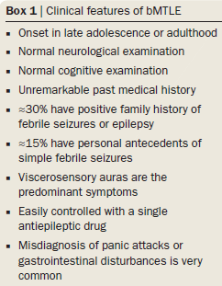
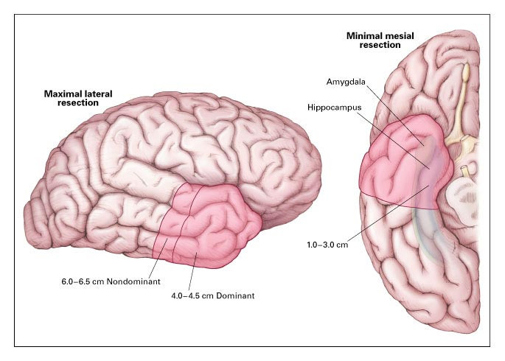
EPILESSIA DEL LOBO TEMPORALE
- Laterale (LTLE) 30% neocortex
Mesiale (MTLE) 70%
ippocampo, giro paraippocampale, amigdala
Mild
(mMTLE)
Refractory
(rMTLE)
Crisi scarsamente controllate pur in presenza di terapia antiepilettica.
alta associazione con convulsioni febbrili (CF) e sclerosi ippocampale (70%).
assenza di crisi >24 mesi
Labate et al. 2011
L’epilessia temporale è classicamente associata a disturbi cognitivi
Ma il profilo neuropsicologico è stato valutato in genere nei pazienti refrattari (possibili candidati alla chirurgia), mentre la popolazione mild è stata ancora poco studiata

Slide 3
Materiali e Metodi
 | rMTLE N=10 | mMTLE N=18 | HC N=26 | p
Età | 47,0±13,0 | 40,4±13.8 | 50,1±14.8 | n.s
Sesso (M) | 30% | 22% | 42% | n.s
Scolarità (anni) | 12,7±3,2 | 13,7±2,7 | 13,1±3,9 | n.s
Età d’esordio | 19,6±12,2 | 27,3±11,3 | - | <0,05
Durata di malattia | 31,0±13,6 | 12,2±7,1 | - | <0,05
Numero di AEDs (oxc, cbz,vpa, lev…) | 3,3±1,1 | 1,1±0,3 | - | <0,05
Sclerosi ippocampale | 8 (80%) | 7 (40%) | - | <0,05
Storia personale di CF | 5 (50%) | 2 (10%) | 0 | <0,05
Ad ogni paziente è stata somministrata una batteria di test neuropsicologici comprendente:
- Rey Auditory Verbal Learning Test
- Rey–Osterrieth Complex Figure Test memoria verbale, visuospaziale, working
Short Tale memory
Digit Span: Forwards and Backwards task
Stroop Color and Word Test funzioni esecutive,
- FAB, TMT, Modified Wisconsin Card Sorting Test (MWCST) attenzione

Slide 4
Risultati
 | rMLTE | mMTLE | HC | p
15 Rey Rich immediato | 28,1±9,7 | 35,8±10,0 | 44,5±7,8 | 0,01
15 Rey Rich differito | 3,9±3,4 | 4,6±3,4 | 9,1±2,4 | 0,01
Fig Rey Rich immediato | 11,3±5,3 | 15,8±5,0 | 18,9±5,4 | 0,02
Fig Rey Rich differito | 6,3±5,7 | 15,3±5,2 | 18,1±4,0 | 0,01
Short tale Rich differito | 2,4±1,7 | 4,6±1,8 | 6,3±1,5 | 0,04
Stroop test EIT | 23,6±9,7 | 21,6±7,6 | 17,0±9,2 | 0,1
Frontal Assessment Battery (FAB) | 13,4±1,8 | 16,2±1,0 | 17,5±0,5 | 0,02
Trail Making Test (TMT) | 52,3±35,7 | 56,0±22,9 | 68,8±20,0 | 0,4
Wisconsin Card Sorting Test (WCST) | 5,6±0,8 | 5,3±1,2 | 5,8±0,9 | 0,4
Trend HC-> mMTLE->rMTLE per la maggior parte dei test
Differenze significative:
15 parole di Rey tra HC e rMTLE e tra HC e mMLTE
Figura di Rey tra HC- mMTLE e rMLTE
- Short tale tra rMTLE e HC
FAB tra rMTLE e HC
Le differenze maggiori si notano tra refractory e HC, ma differenze significative possono essere evidenziate anche tra mild e HC per quel che riguarda le 15 parole di Rey.

Slide 5
Conclusioni
All’interno della MTLE si possono individuare due distinte categorie di pazienti, non solo per quel che riguarda la clinica delle crisi, ma anche per l’aspetto neuropsicologico.
La maggior compromissione ai test si ha per i pazienti con rMTLE e riguardano disturbi di memoria, alterazione delle funzioni esecutive, disturbo del linguaggio, etc. Questa compromissione è determinata oltre dalla condizione patologica di base anche dal numero di farmaci, dalla durata di malattia e dalle crisi frequenti.
Tuttavia alcune alterazioni rispetto ai controlli sani, soprattutto per quel che riguarda le prove di memoria verbale, si hanno anche nel gruppo dei pazienti con mMTLE, un gruppo di pazienti che finora è stato poco studiato dal punto di vista del pattern cognitivo.
Potrebbero essere utili ulteriori studi, con un aumentata casistica di pazienti ed associazione con neuroimaging, per definire meglio il profilo cognitivo dei mMTLE e le differenze tra queste due importanti forme di epilessia.

Slide 6
Grazie per l’attenzione

